Slide 1

ПРОЕКТ на тему:
«Вода вокруг нас»
Муниципальное дошкольное образовательное учреждение
«Детский сад комбинированного вида «Ландыш»
города Балашова Саратовской области»
Основные разработчики проекта:
Воспитатели группы
Сахарова А.А Муханова И.В
Балашов 2020-2021 уч. год

Slide 2
Аннотация проекта
Продолжительность проекта: (9 месяцев)
Тип проекта: познавательно – исследовательский
Участники: дети, родители, воспитатели, музыкальный руководитель.
Возраст детей: с 3 до 4 лет
Проект направлен на углубление и закрепление знаний детей о том, что вода необходима всему живому. Вовлечение родителей в совместную с детьми художественно – изобразительную, экспериментально – исследовательскую деятельность.

Slide 3
Цель проекта
Ознакомление дошкольников со свойствами воды и со значением ее в жизни живых существ, человека.
Задачи:
1.Формировать представления детей о значении воды в жизни человека;
2.Развивать желание участвовать в элементарной исследовательской деятельности по изучению свойств воды.
3.Воспитывать любовь к природе, бережное отношение к воде и растениям;
4.Обогащать и активизировать словарный запас детей посредством стихотворений, загадок, песен.
5. Привлечь родителей к совместной с детьми продуктивной, экспериментально – исследовательской деятельности.

Slide 4
Актуальность проекта:
Детский сад является первым звеном системы непрерывного экологического образования. Поэтому формирование у детей основы культуры рационального природопользования необходимо начинать с самого раннего возраста. Из природных ресурсов для малышей самым близким и доступным является вода. С целью формирования культуры природопользования, в частности, воспитания бережного отношения к воде, в детском саду был разработан проект «Волшебная водичка ». Проект образовательный , поэтому при его разработке опирались на содержание примерной основной общеобразовательной программой « От рождения до школы», образовательная область «Познавательное развитие».
В рамках проекта, воспитатели, совместно с родителями, в доступной и игровой форме знакомят детей со свойствами воды, с ее значением для человека, животных и растений. Особое внимание отводится участию родителей в совместных играх, изготовлении продуктов деятельности ( например из снега: матрешек, льдинок), а также чтение художественной литературы о воде и прочее.

Slide 5
Ожидаемый результат:
У детей сформированы элементарные представления о воде, ее значении для человека, животных и растений;
Дети знают о свойствах воды (льется, переливается, нагревается, охлаждается) в процессе практических опытов с водой;
У детей сформированы познавательные способности в процессе исследовательской деятельности с водой; Обогащён словарный запас детей посредством стихотворений, загадок, песен.

Slide 6
Этапы реализации проекта:
1этап- организационно-подготовительный
- Изучение методической литературы.
- Определение цели, задач проекта.
- Организация предметно-развивающей среды.
- Подбор литературы, игр, иллюстраций.
- Составление перспективного плана.
- Подбор дидактических игр с водой
- Рассматривание с детьми иллюстрации по теме проекта.
2 этап- познавательно-практический:
-Занятия-эксперименты.
- Дидактические игры.
- Загадывание загадок, разучивание стихов и потешек о воде.
- Наблюдения на прогулках, в группе за дождем.

Slide 7
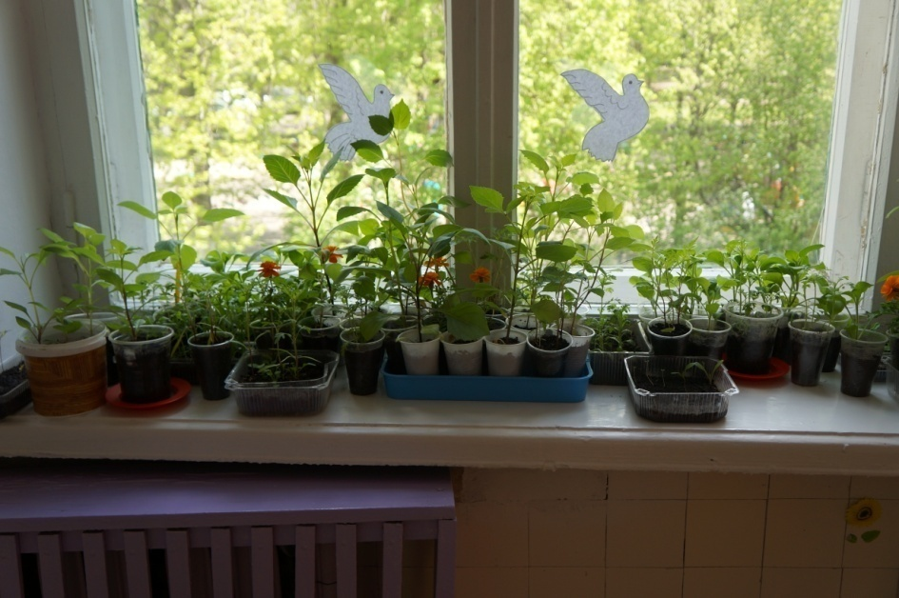
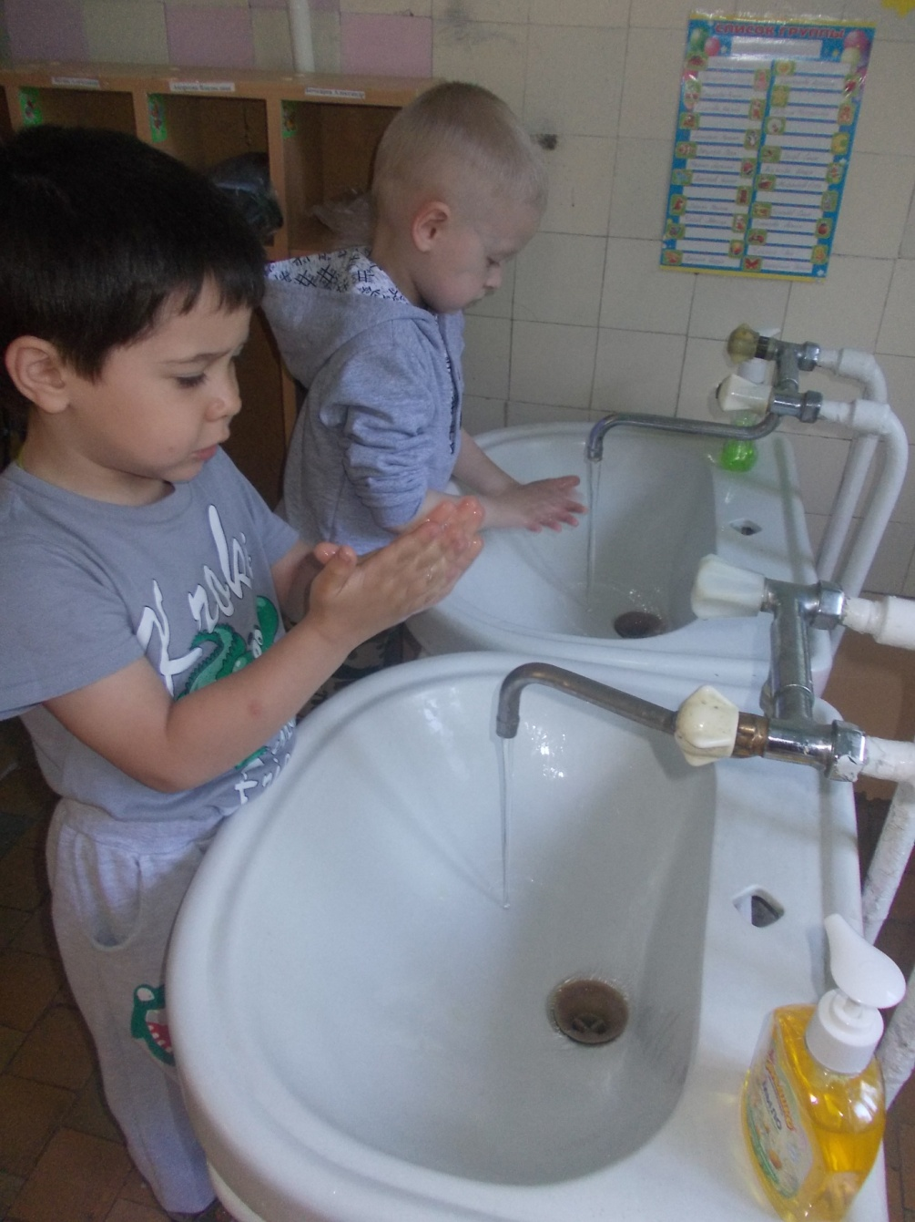
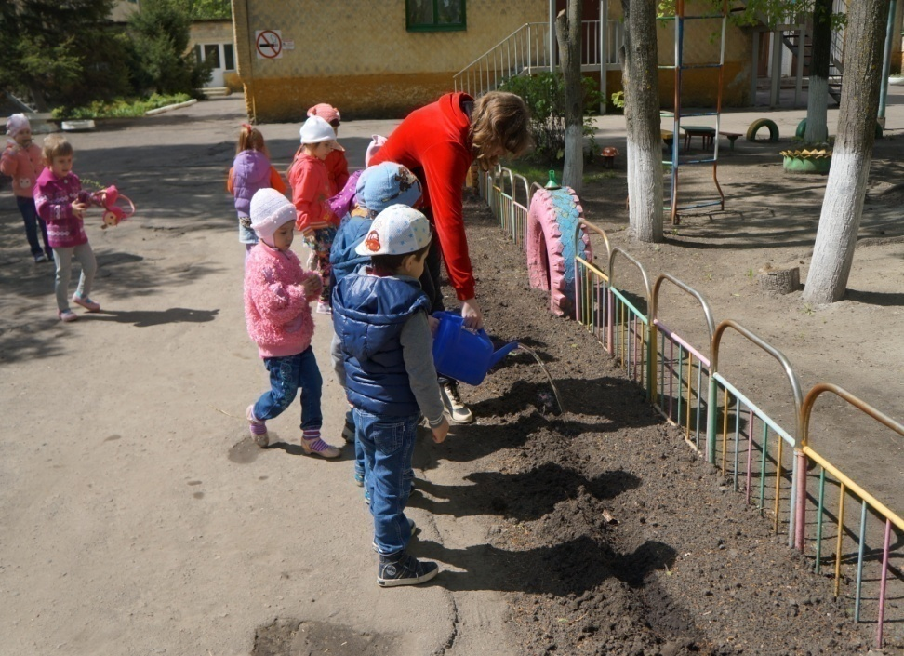
Знакомство с водой и ее значением.

Slide 8
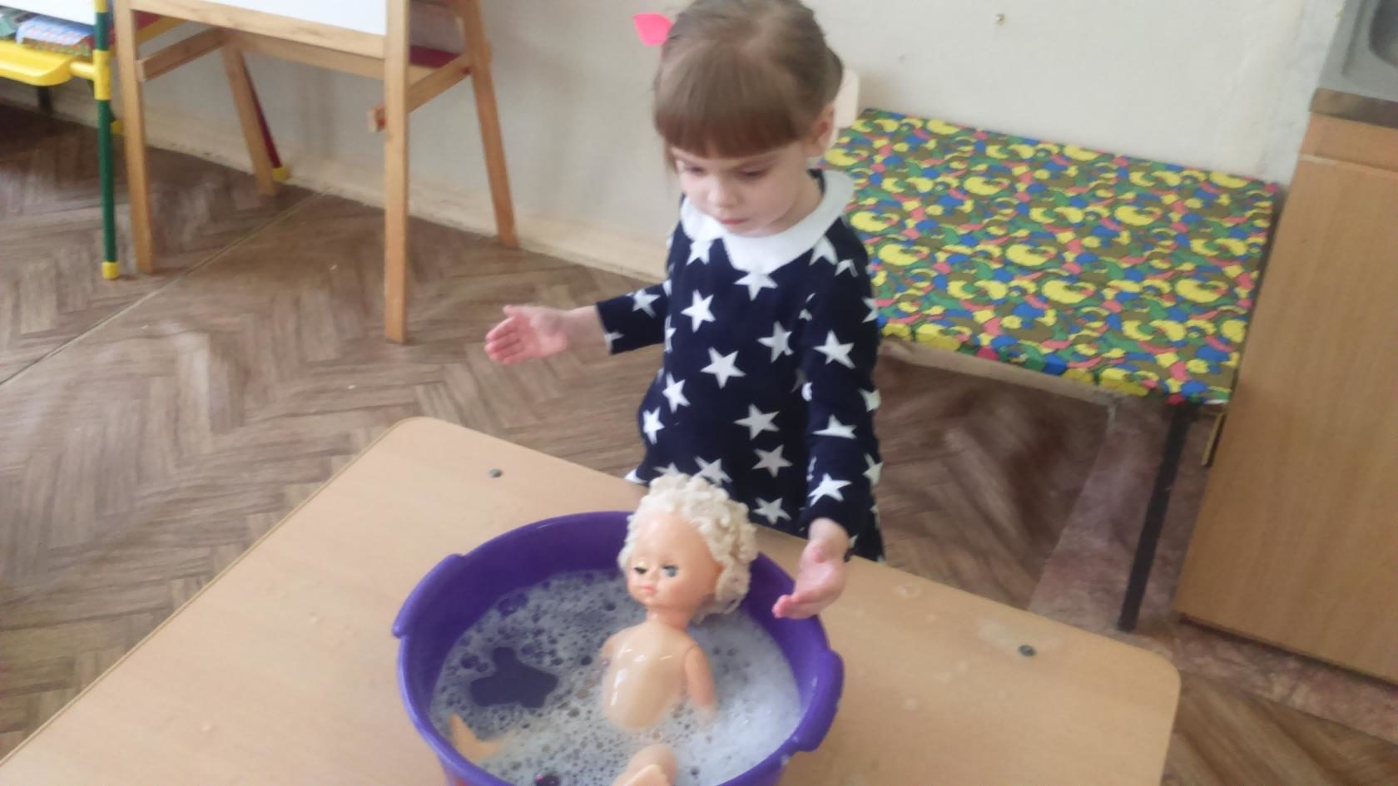
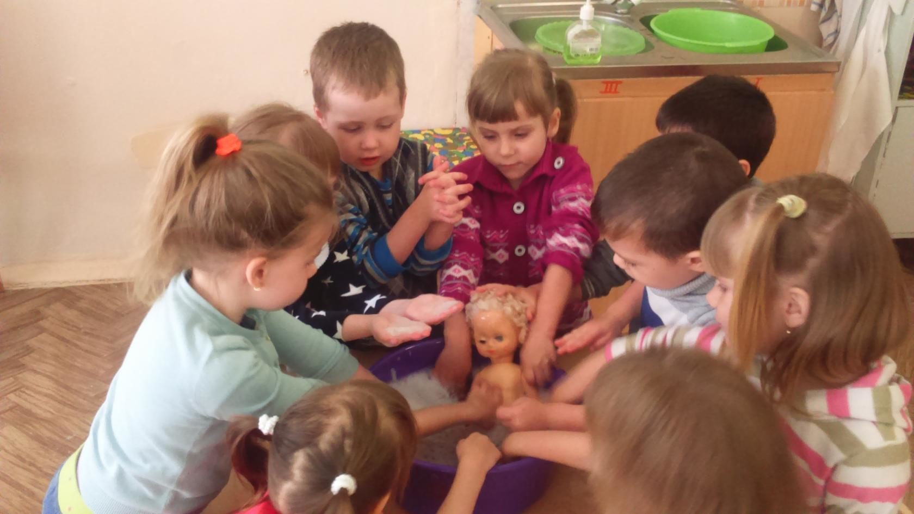
Дидактическая игра « Купаем куклу Машу»

Slide 9
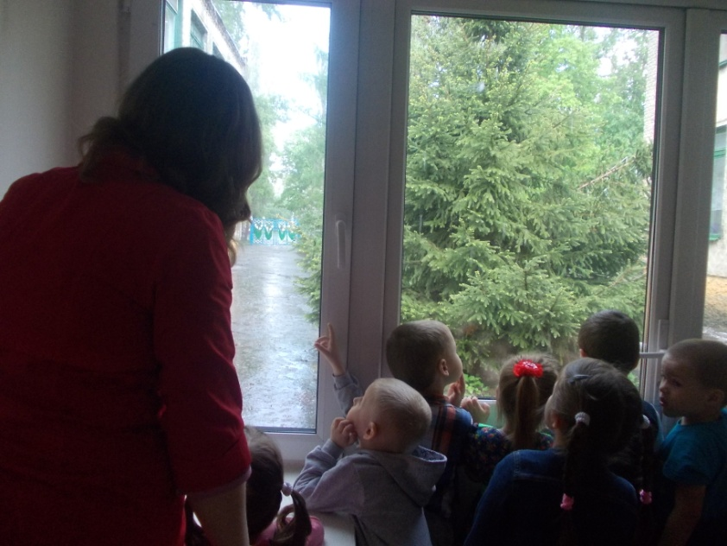
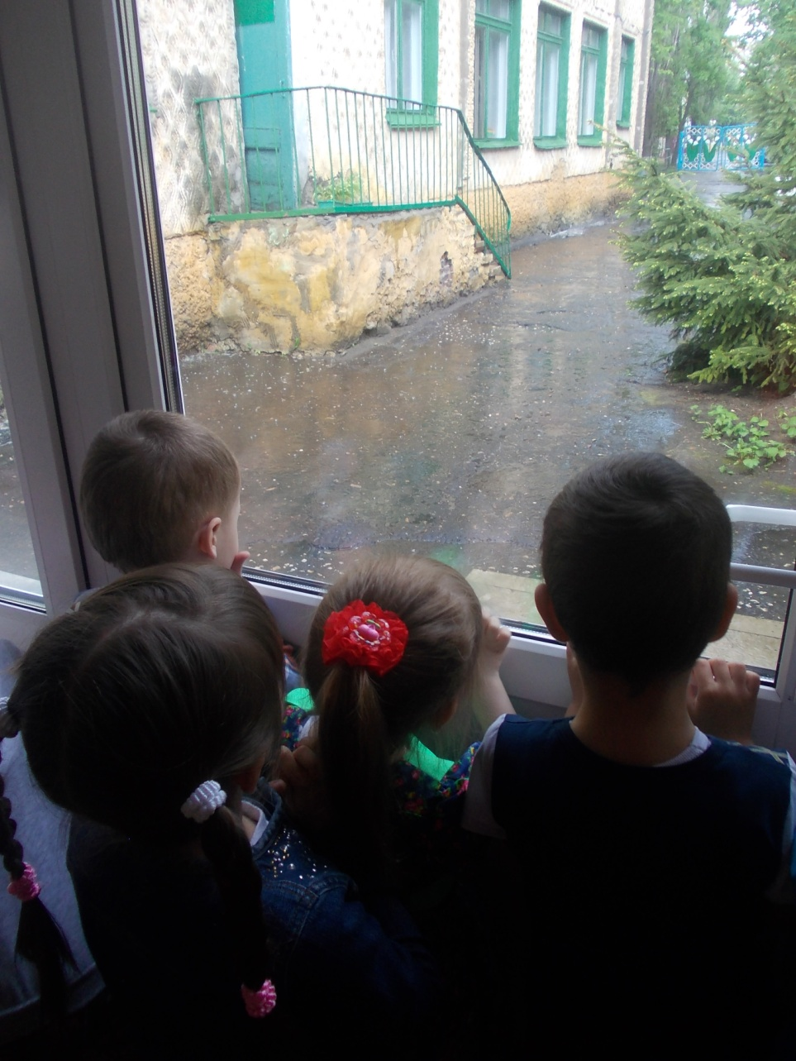
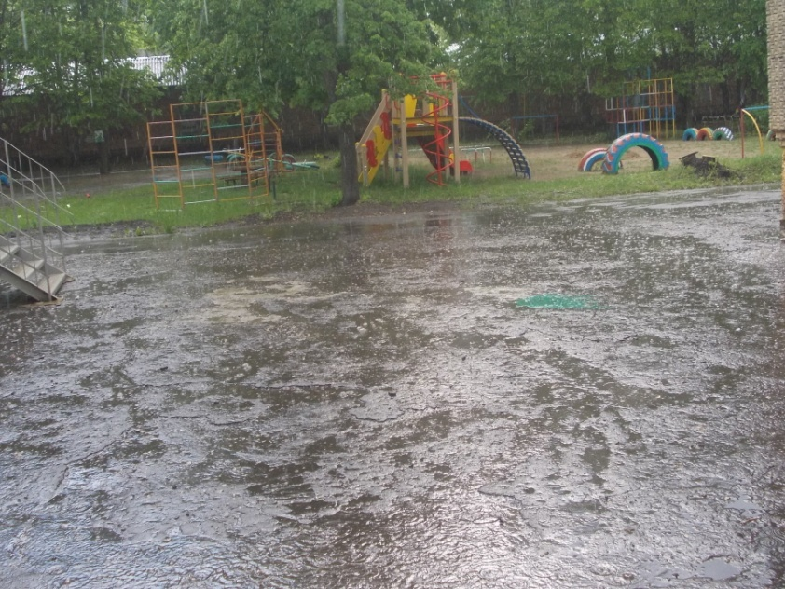
Наблюдение за дождем.

Slide 10
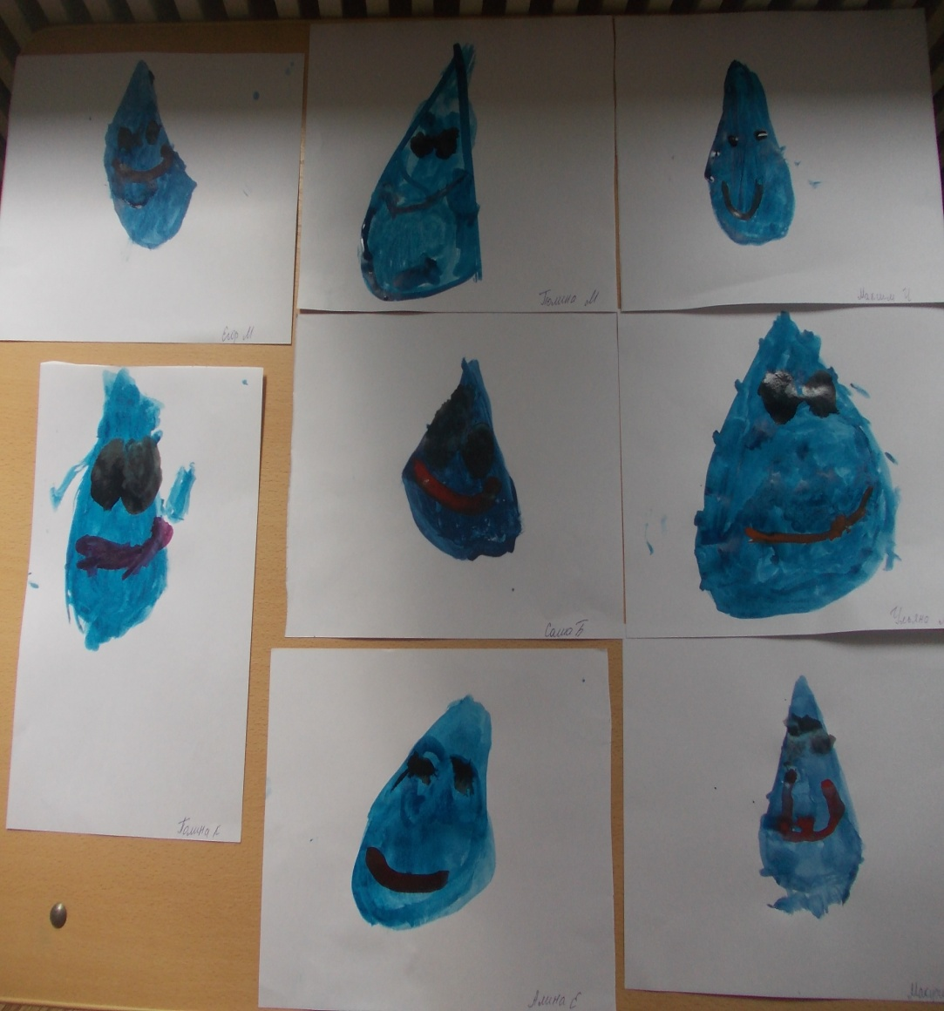
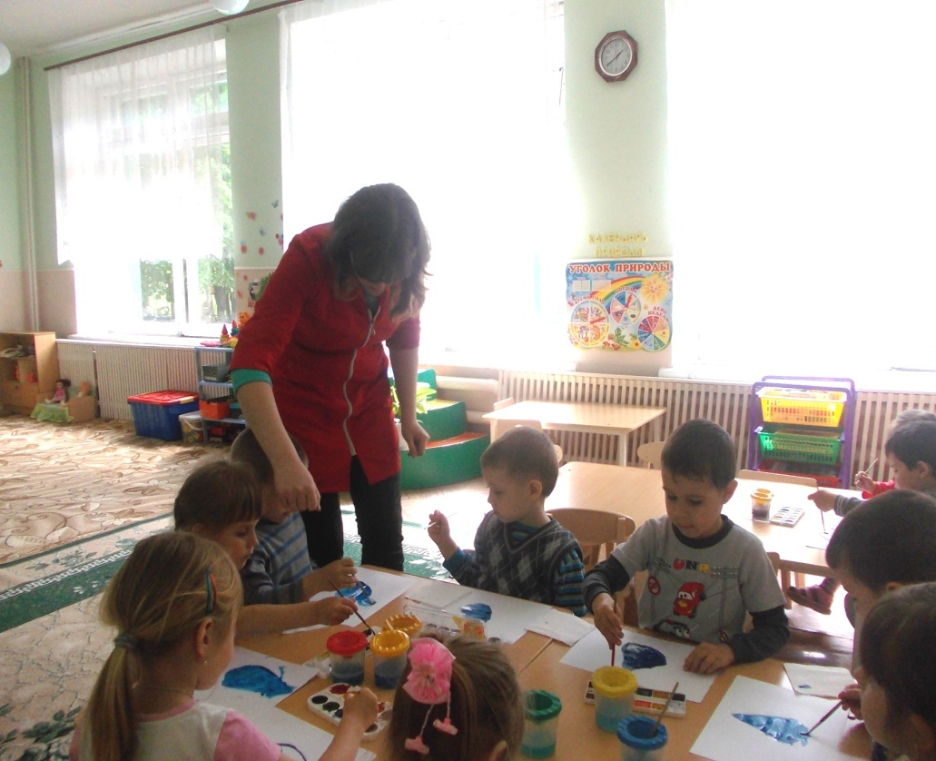
Рисуем
« Капитошку»

Slide 11
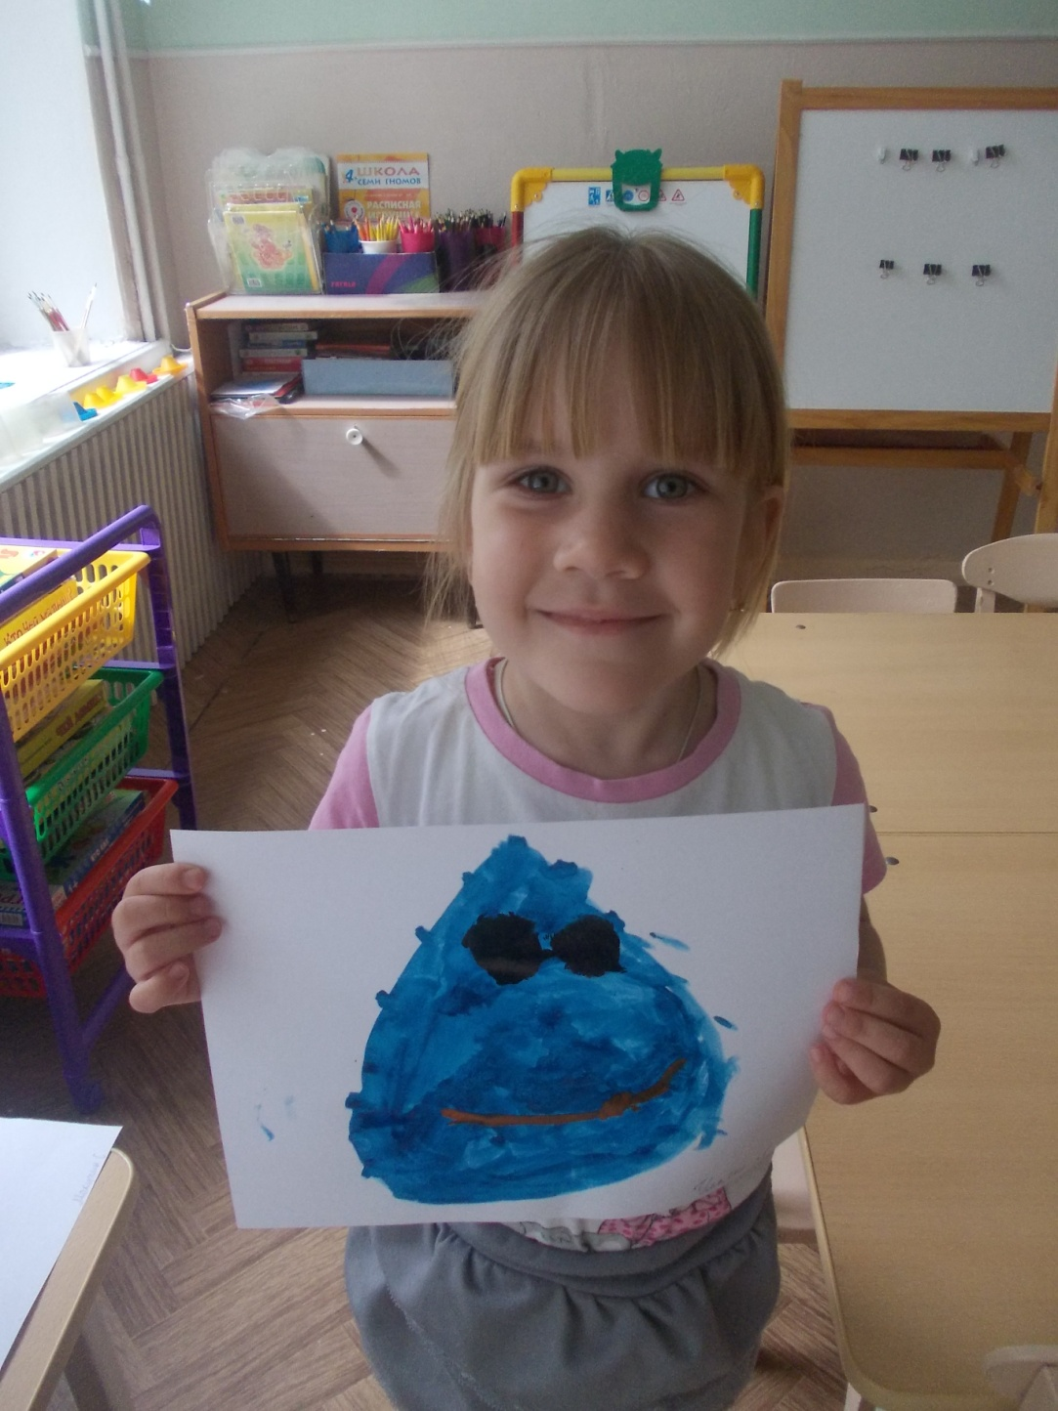
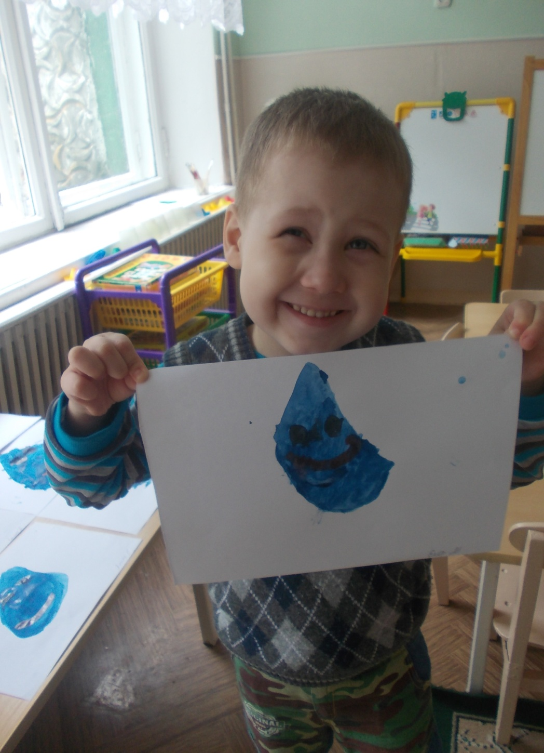

Slide 12
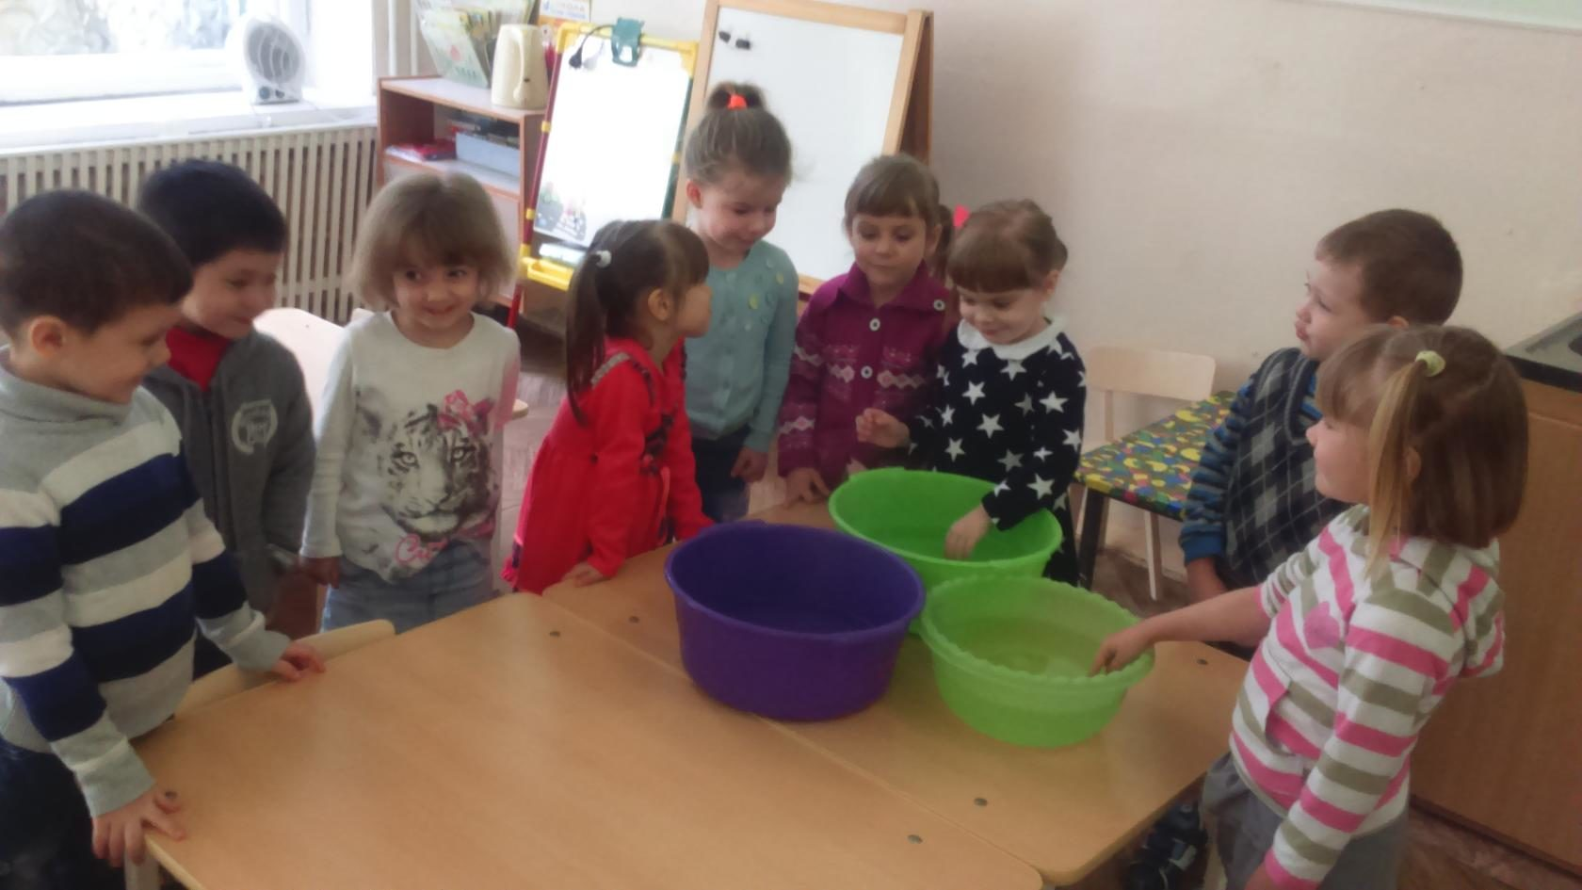
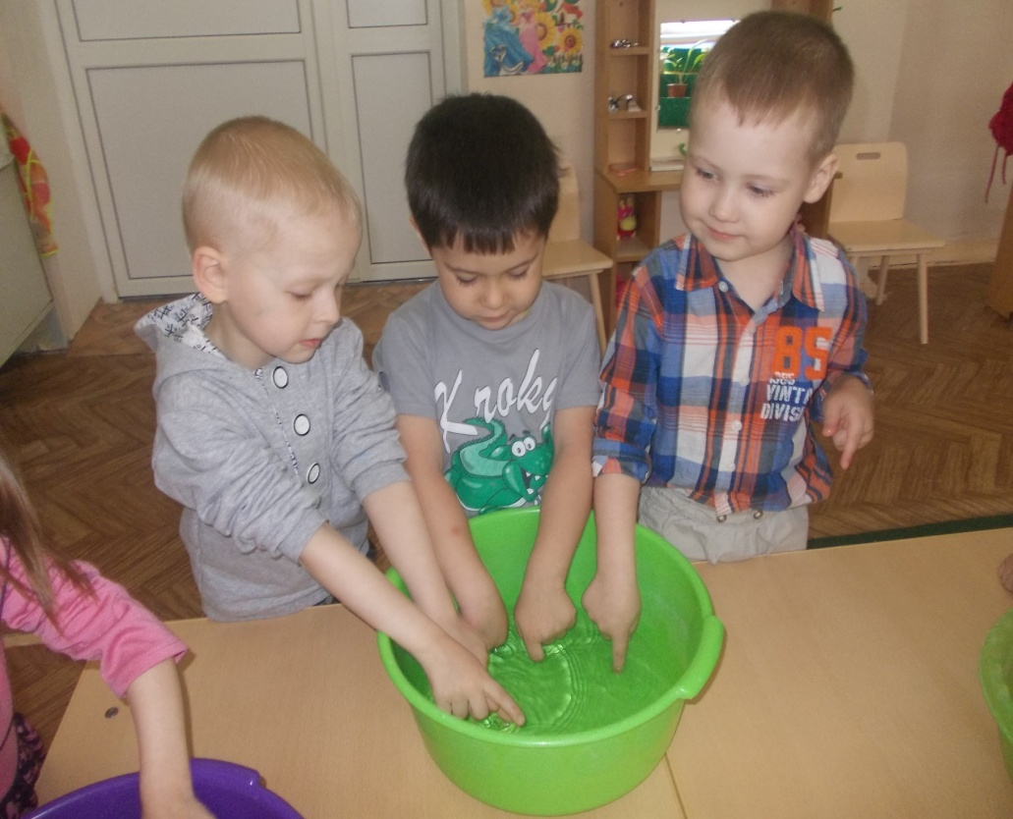
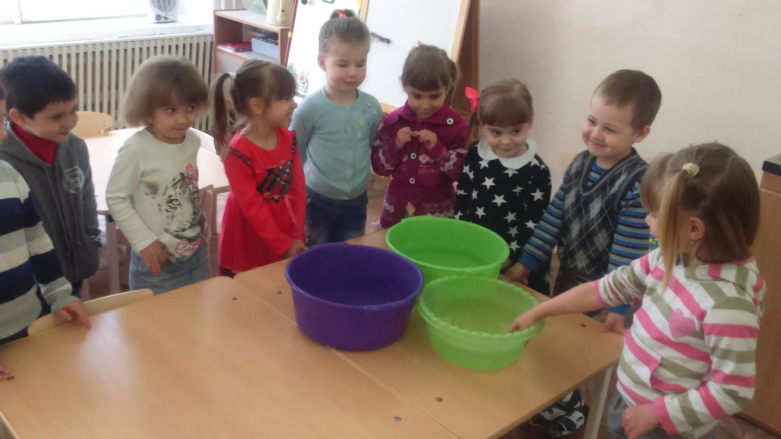
Поисковая деятельность: холодная, теплая, горячая.

Slide 13
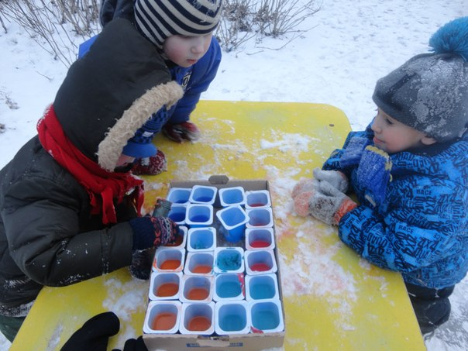
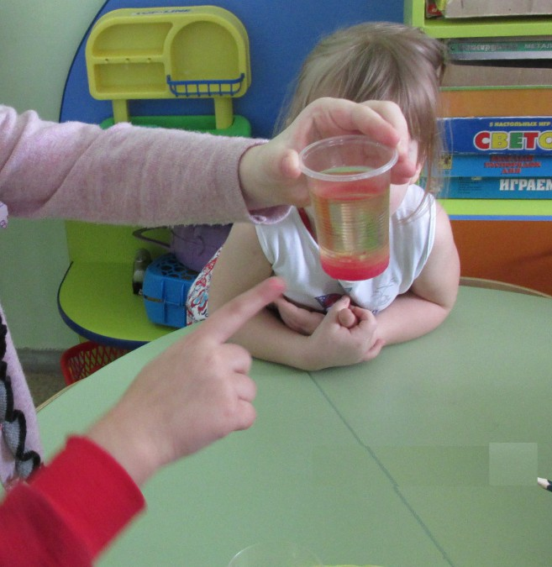
Делаем цветные льдинки.

Slide 14
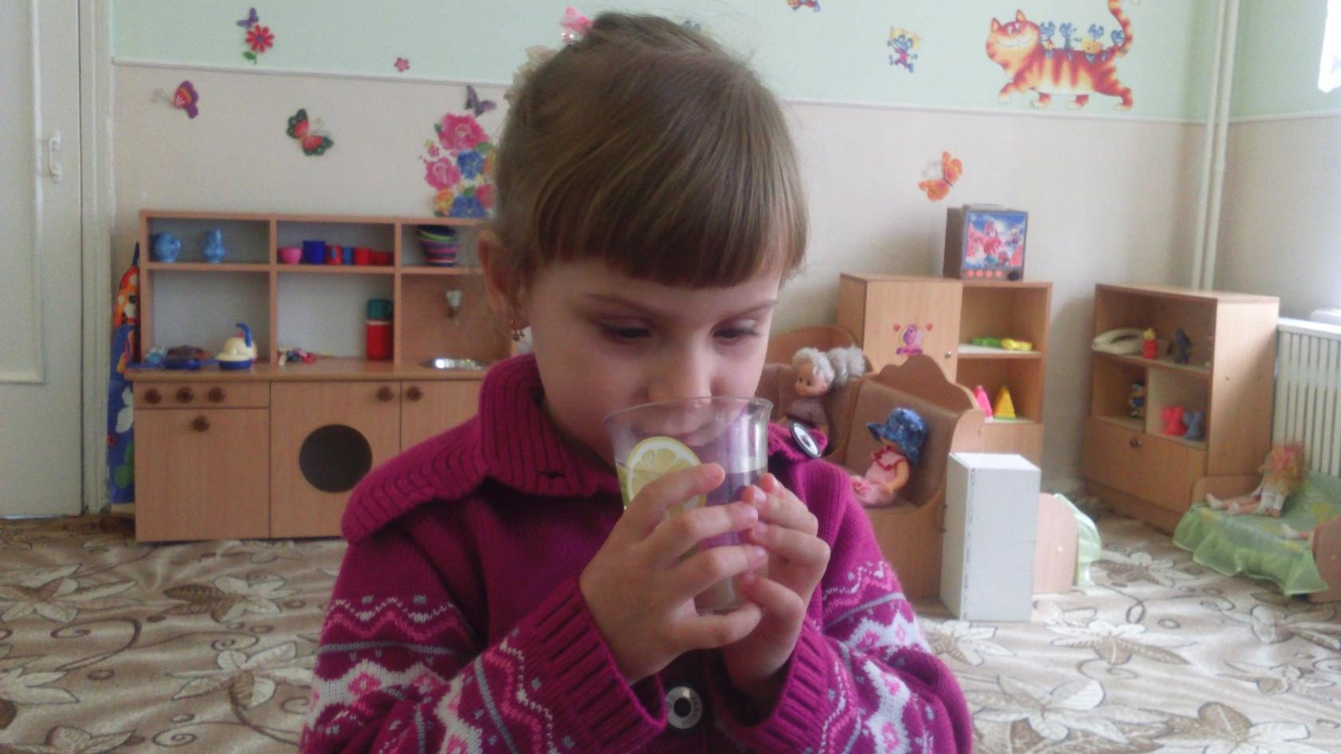
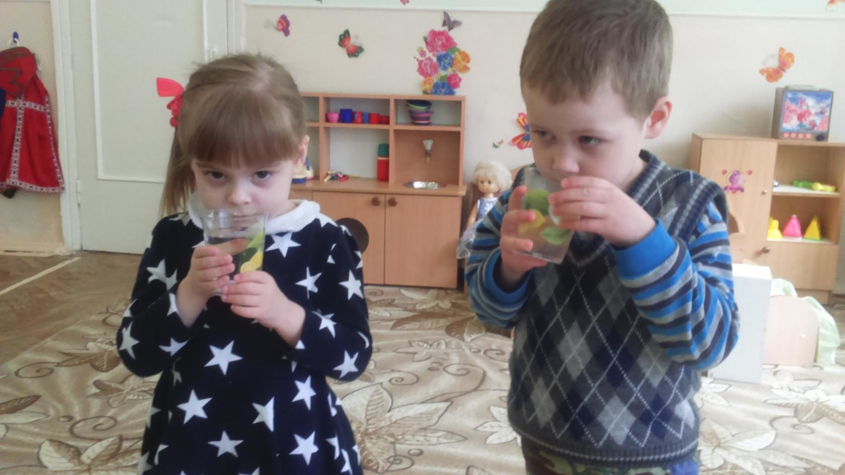
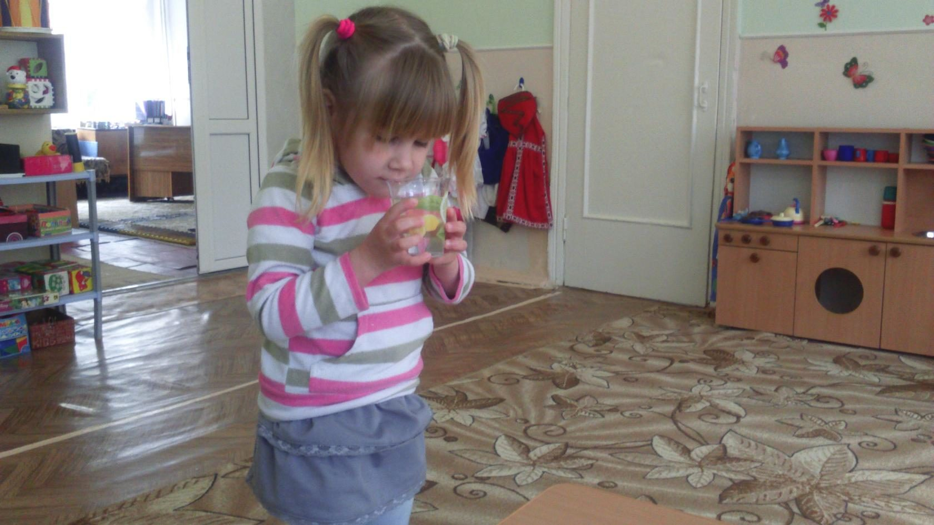
Поисковая деятельность « У воды нет запаха и вкуса»

Slide 15
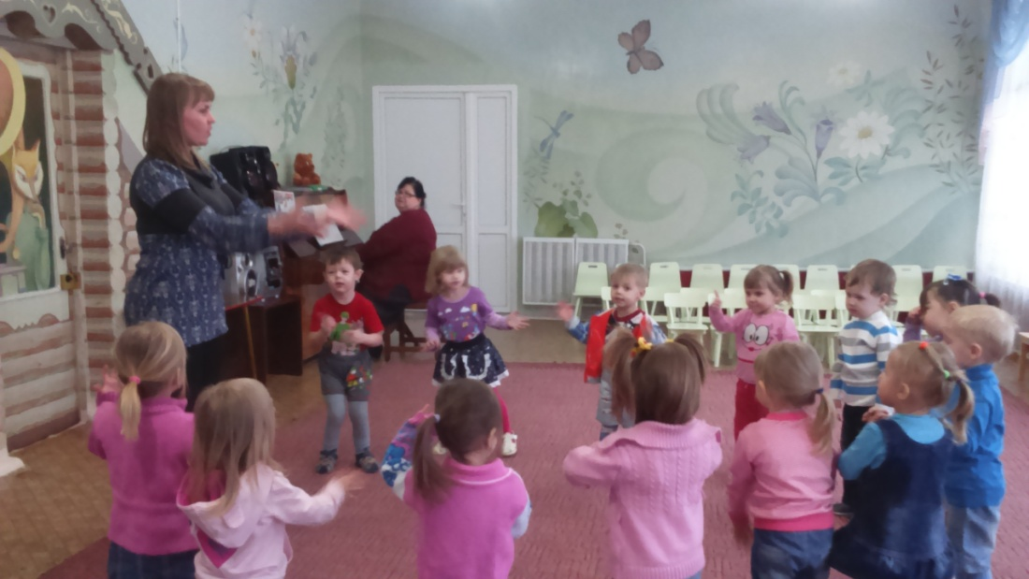
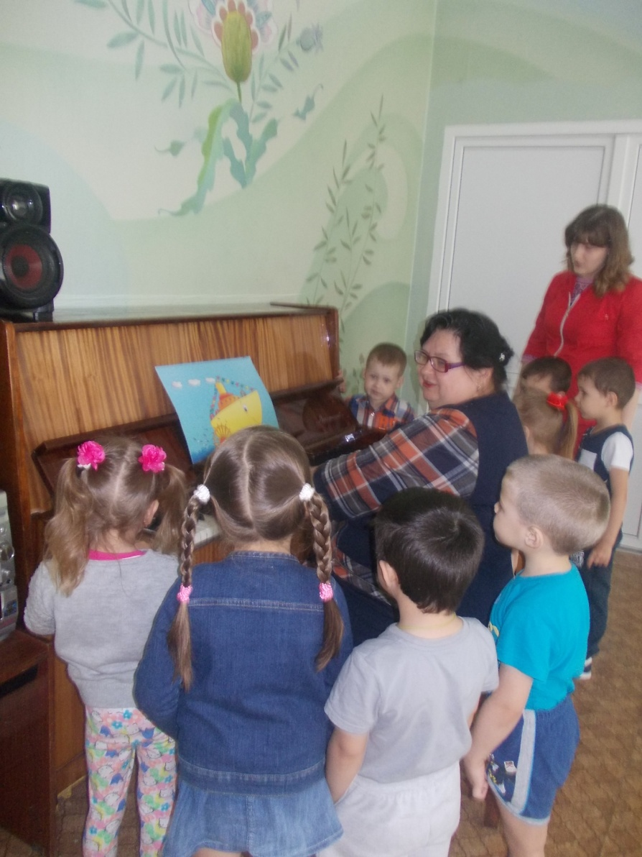
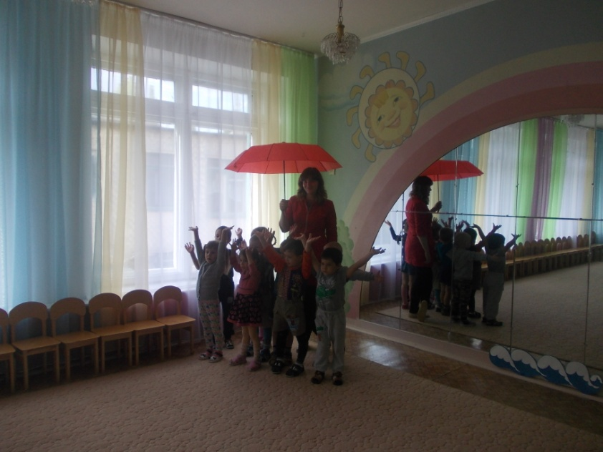
Занятия с музыкальном руководителем.

Slide 16
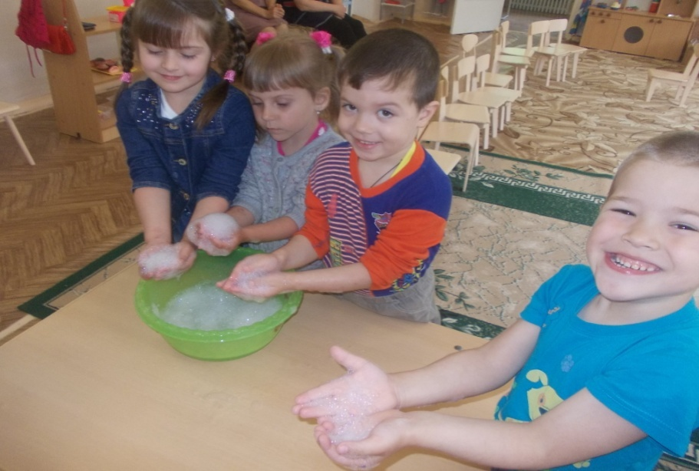
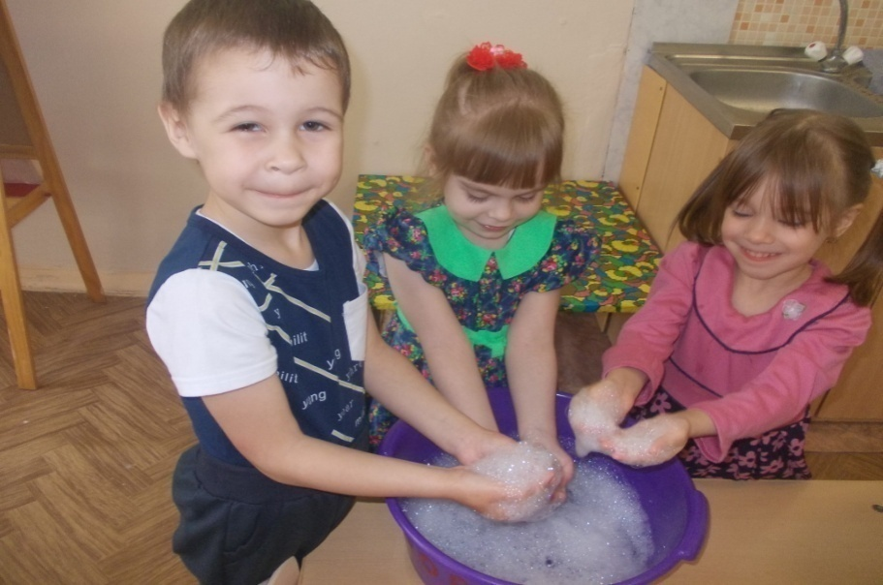
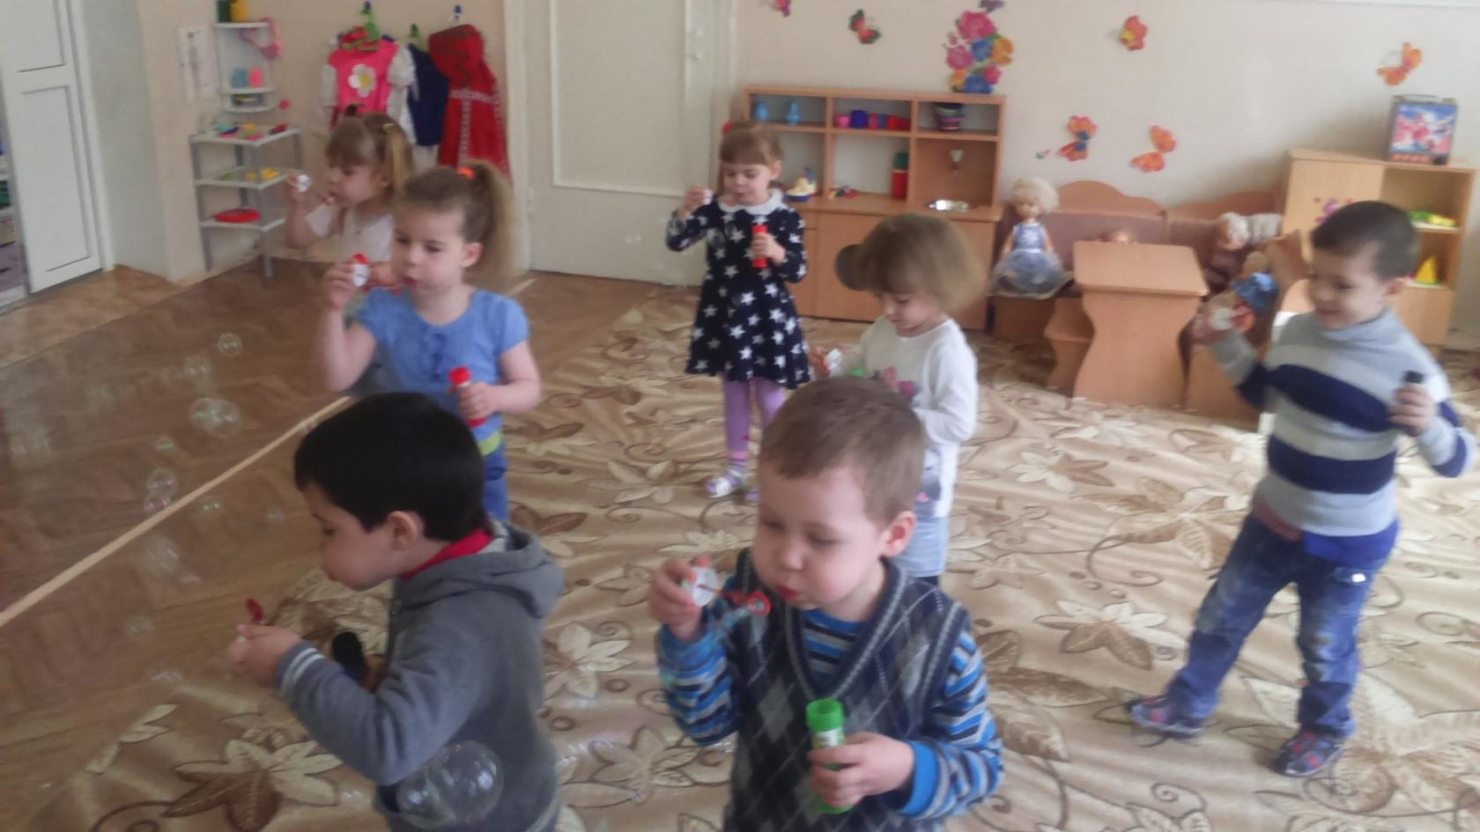
Игра –забава « Пенное море» и «Мыльные пузыри»

Slide 17
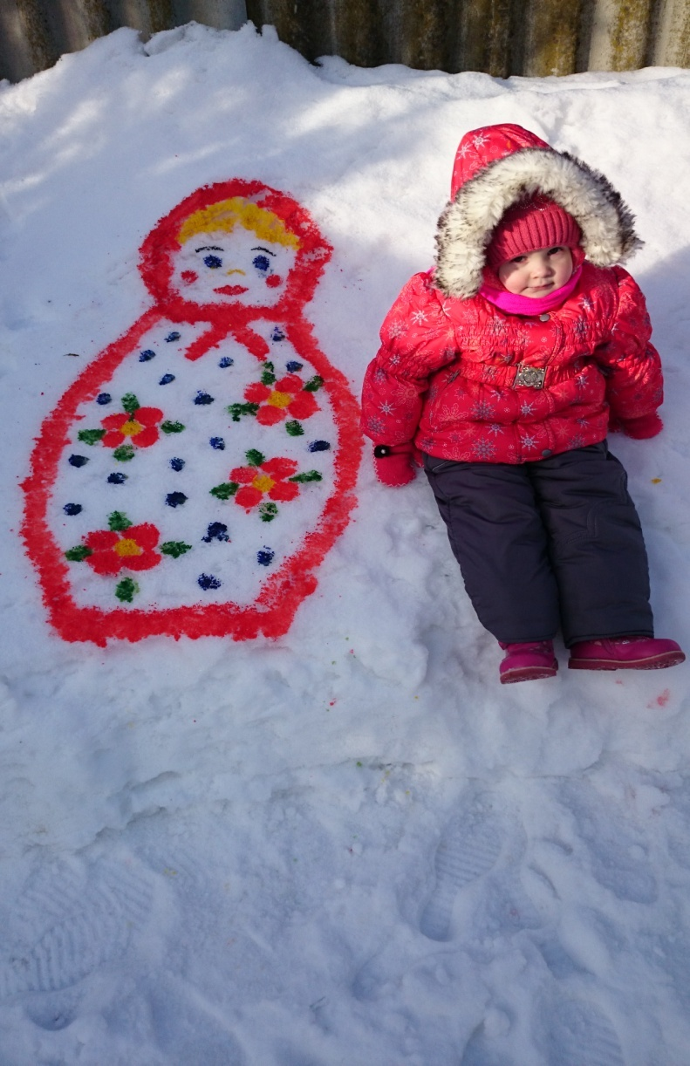
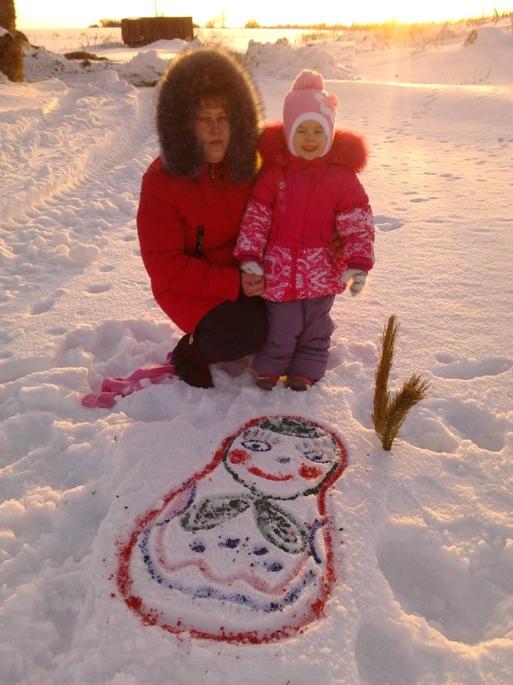
Работа с родителями: «Рисунок на снегу»

Slide 18
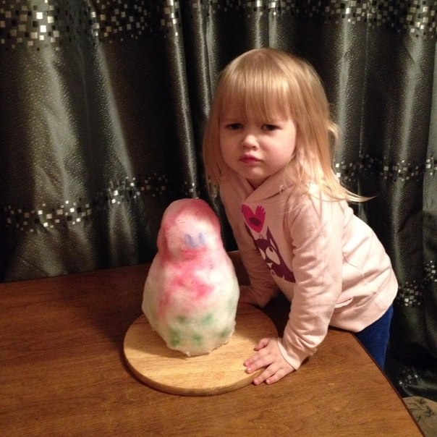
Работа с родителями
« Поделка из снега»

Slide 19

Используемая литература:
;
Т. А. Шорыгина Беседы о здоровье, Москва, 2005;
О. А. Соломенникова Экологическое воспитание в детском саду с детьми 2 – 7 лет: Москва, Мозаика – Синтез, 2005;
О. В. Дыбина Ребенок и окружающий мир. Для занятий с детьми 2 – 7 лет: Москва, Мозаика – Синтез, 2008;
Дошкольное воспитание. - №6. – 2006;
Дошкольное воспитание. - №6. – 2008; http://playroom.ru/content/view/1415/18 http://dohcolonoc.ru/proektnaya-deyatelnost-v-detskom-sadu/1006-proekt-volshebnitsa-voda.html http://ds82.ru/doshkolnik/1431-.html http://kyzina.fo.ru/blog/32012 http://detsad-kitty.ru/lessons/3742-sbornik-razvivayushhix-igr-s-vodoj-i-peskom-dlya.html http://adalin.mospsy.ru/l_03_00/l0172.shtml http://adalin.mospsy.ru/l_01_00/l_01_10f.shtml http://www.maaam.ru/detskijsad/-ledjanoi-korablik.html

